Slide 1
Sobre mim {{ Fabio Pedrosa }}
Desenvolvedor Fullstack 20 anos de experiência
Fundador do site https://www.thebestdevs.com.br
Email: bito.pedrosa@gmail.com

Slide 2
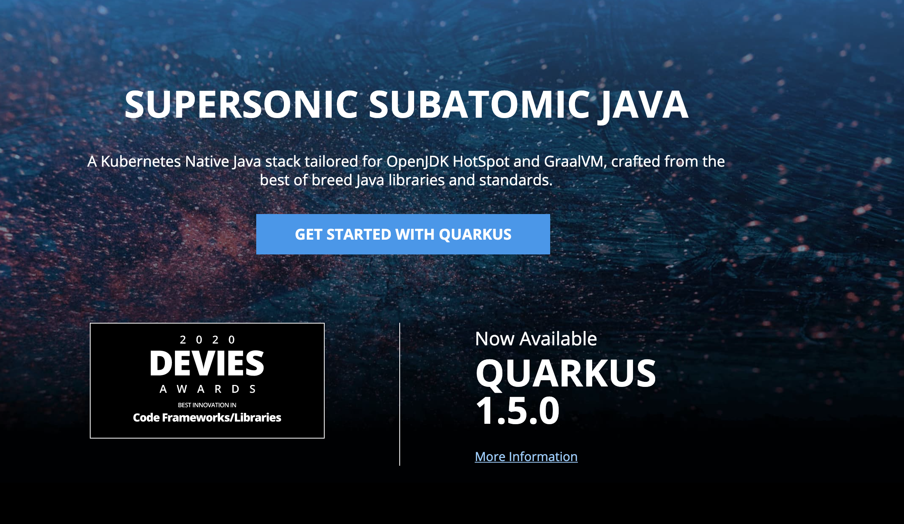
Quarkus

Slide 3
Pontos principais
Criado pelo Red Hat no final de 2018 Open Source
https://quarkus.io
É um framework Java nativo Kubernetes que fornece uma rápida inicialização e baixo consumo de memória.
Visa trazer o Java para a era do desenvolvimento Cloud Native.
Fornece os modelos de programação imperativo e reativo juntos, aproveitando uma série de bibliotecas que já são usadas pela comunidade, tais como, Vert.x, Hibernate, e MicroProfile.

Slide 4
Tradicional x Cloud native
 | Tradicional | Cloud Native
Foco | Longevidade e Estabilidade | Time to market
Metodologia | Waterfall , Semi Agil | Agil e Devops
Times | Times isolados de Dev, Ops, Segurança, QA | Times Coloborativos
Ciclos de Entrega | Longo | Pequeno e contínuo
Arquitetura da Aplicação | Altamente acoplada, Monolitos | Baixo acoplada, Microserviços, API
Infraestrutua | Centralizada em Servidor, Pensada para On-Premise, Dependente da Infra, Escalável Verticalmente | Centralizada em Containers Desenvolvida para Nuvem, Escalável Horizontalmente, Capacidade sob Demanda

Slide 5
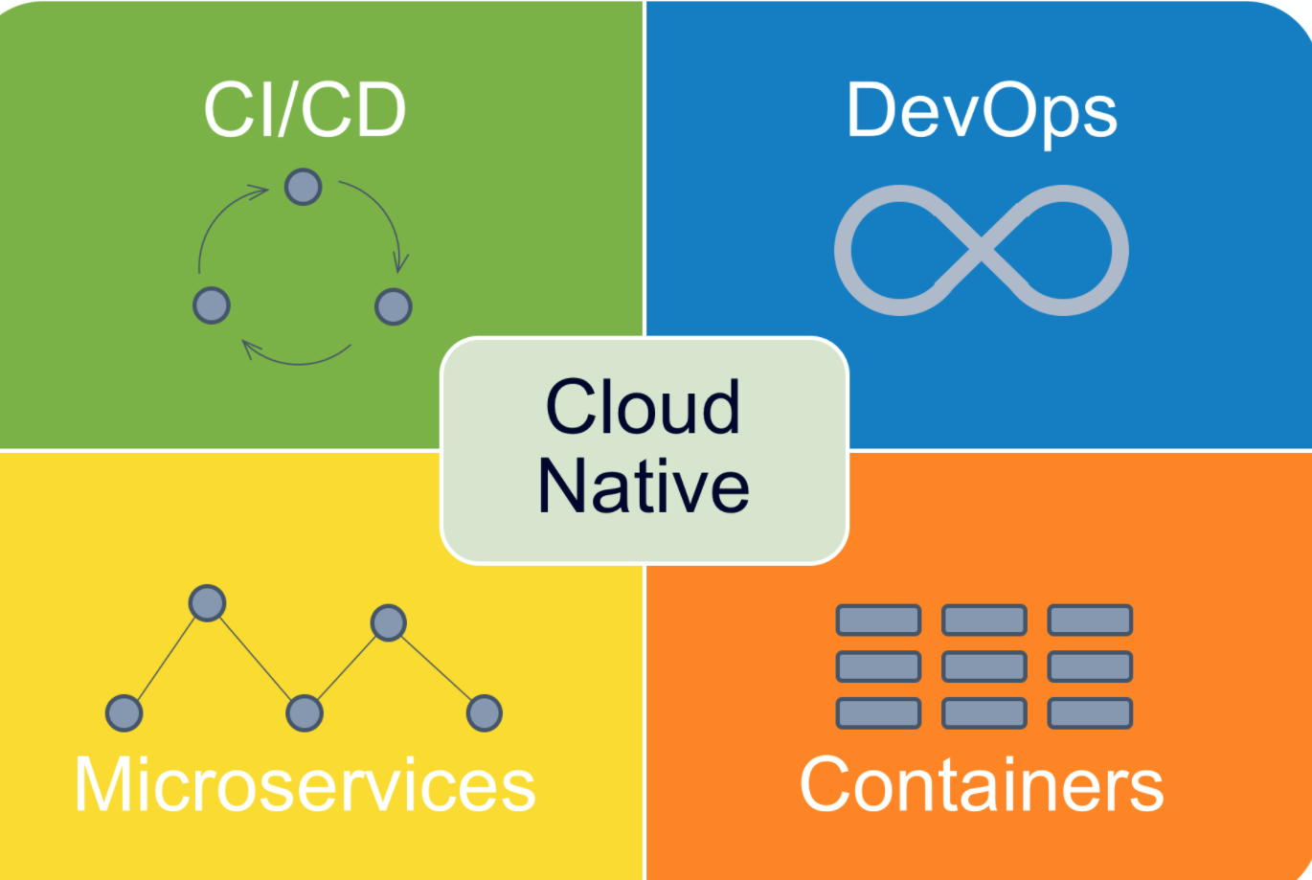
Cloud native

Slide 6
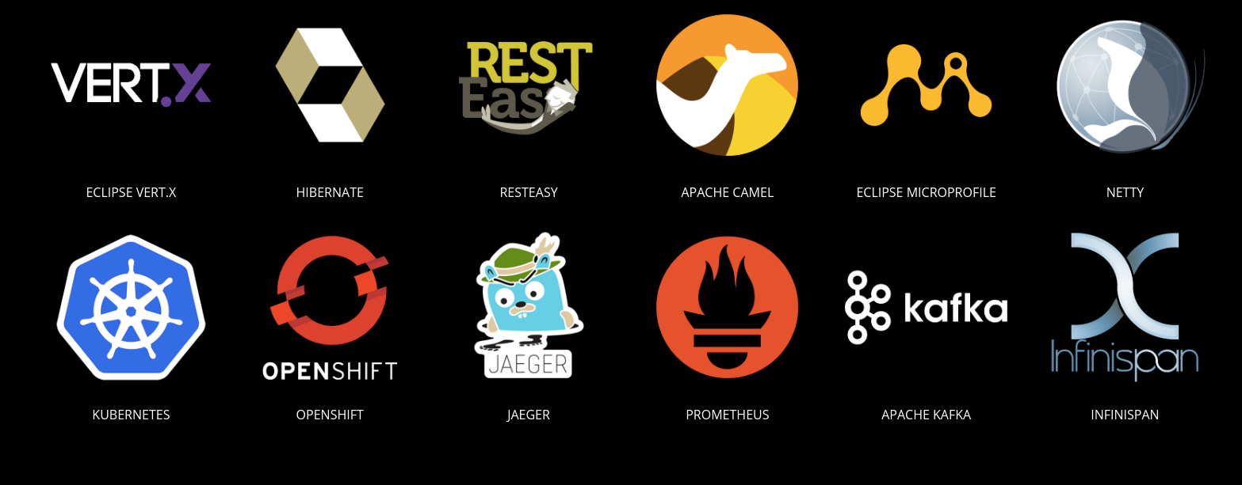
INTEGRA COM

Slide 7
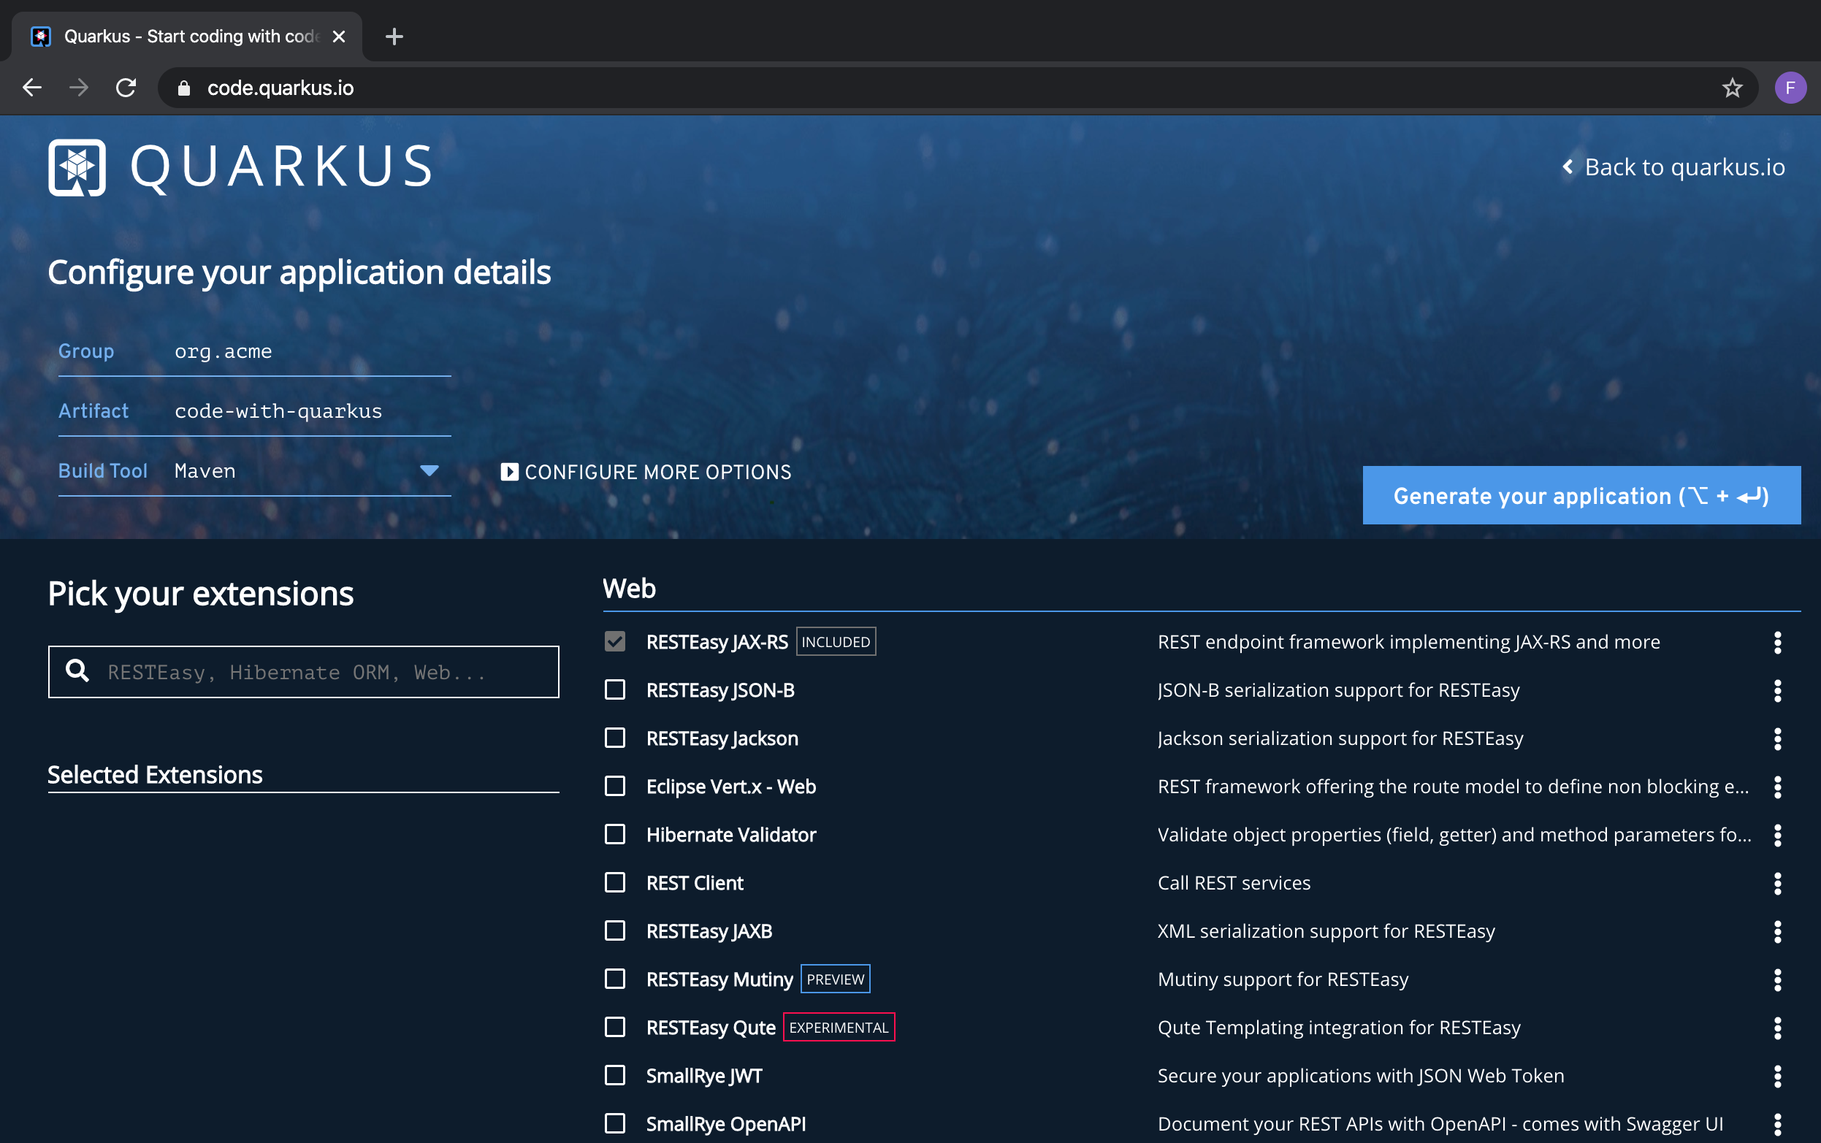
Starter simplificado

Slide 8
Starter simplificado
Por linha de comado via Maven Linux/Mac
mvn io.quarkus:quarkus-maven-plugin:1.5.0.Final:create \
-DprojectGroupId=org.acme \
-DprojectArtifactId=getting-started \
-DclassName="org.acme.getting.started.GreetingResource" \
-Dpath="/hello"

Slide 9
Starter simplificado
Por linha de comado via Windows não usar /
mvn io.quarkus:quarkus-maven-plugin:1.5.0.Final:create
-DprojectGroupId=org.acme
-DprojectArtifactId=getting-started
-DclassName="org.acme.getting.started.GreetingResource"
-Dpath="/hello"

Slide 10
VERSÕES
<= 1.3.0 Java 8 default
>= 1.3.1 Java 11 default
1.4 Java 8 foi deprecated
1.5.0 Versão atual

Slide 11
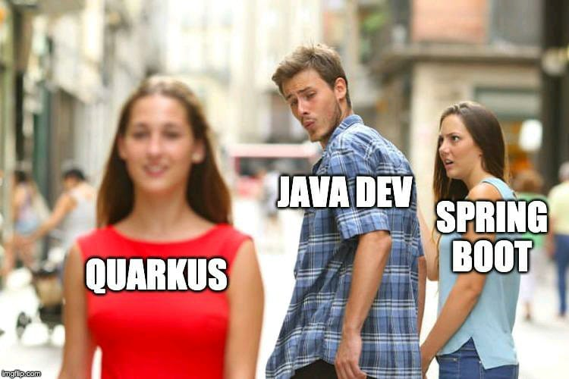
Fique de olho

Slide 12
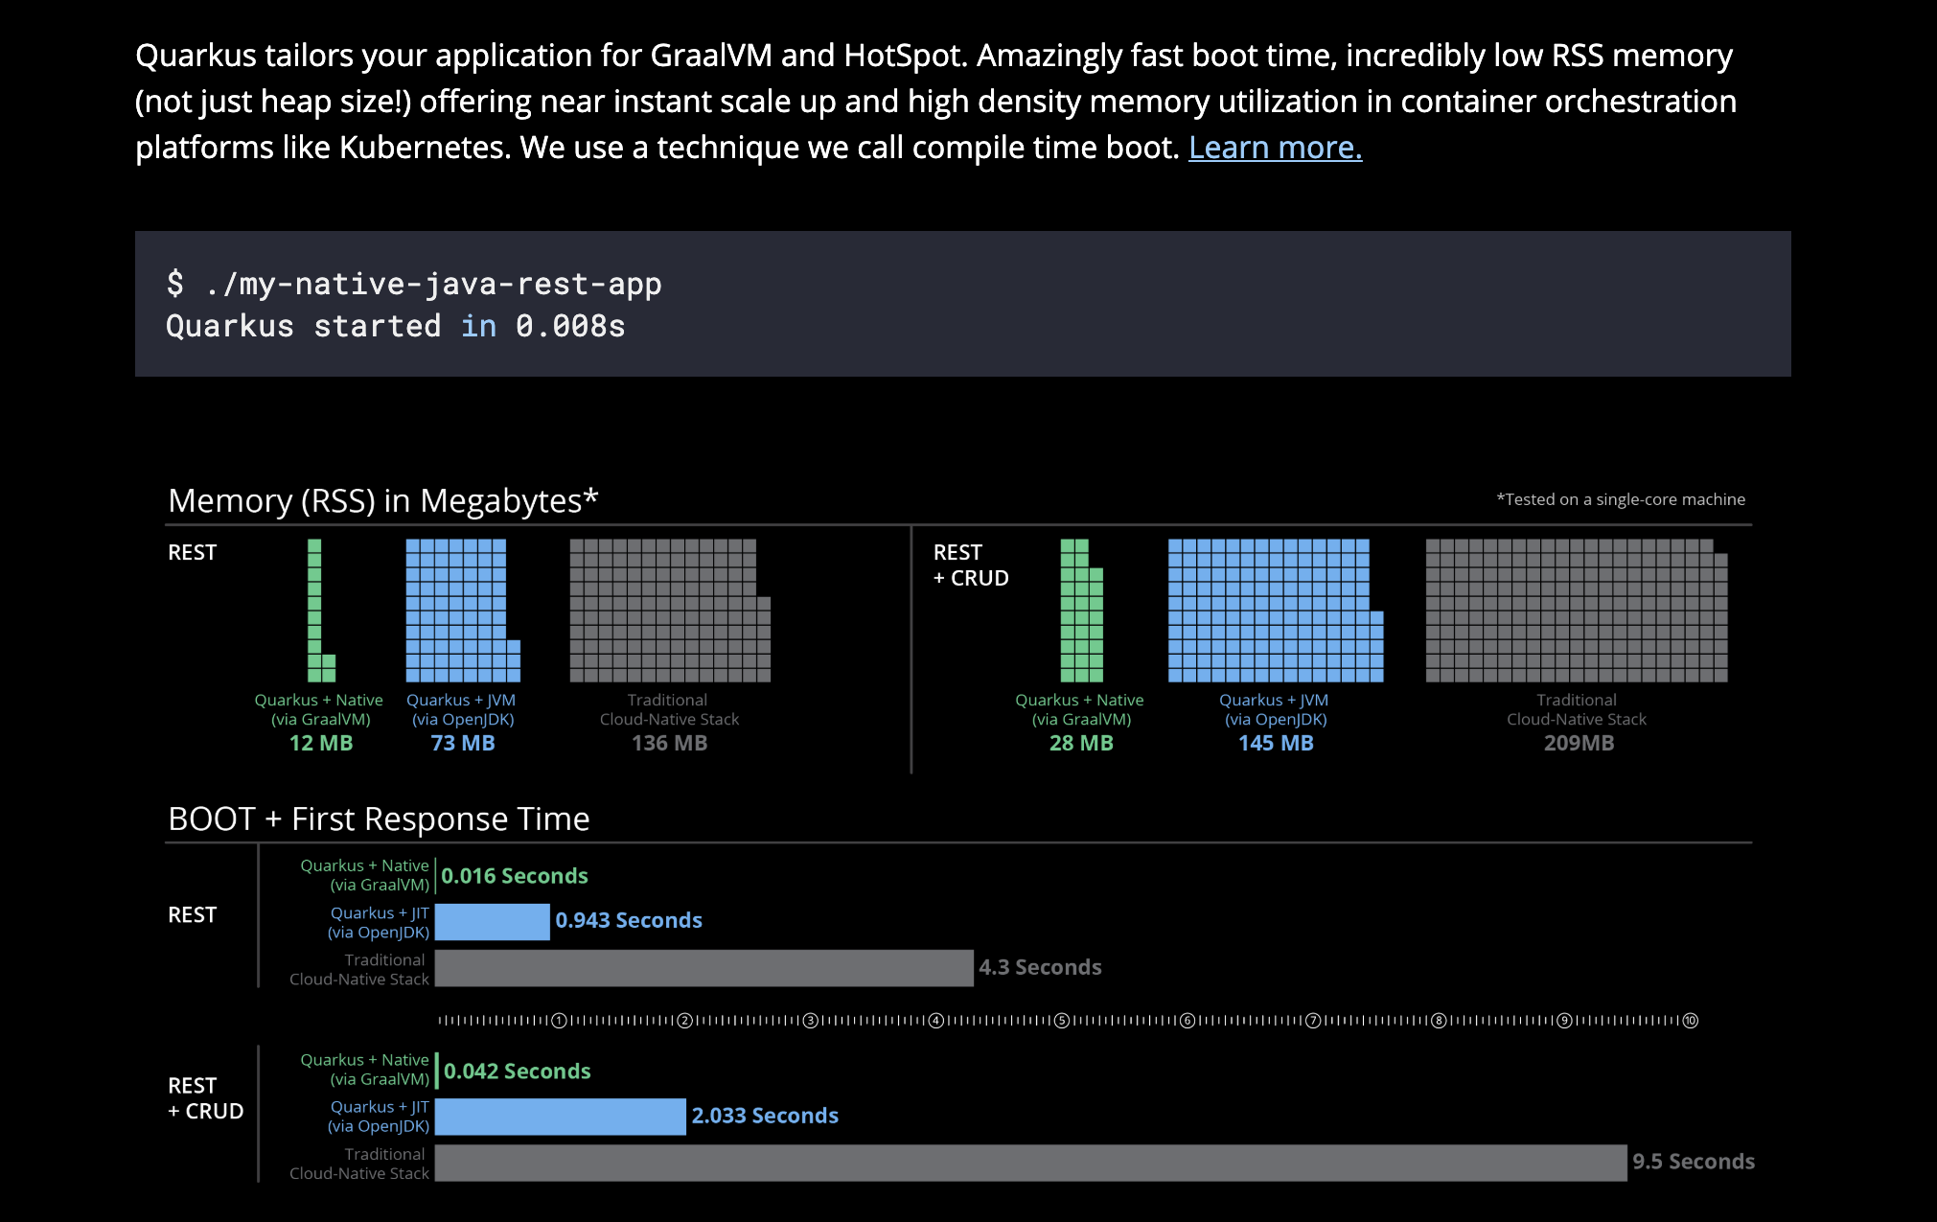
COMPARATIVOS

Slide 13
Pontos interessantes
Não precisa de restart do container Live Reload [mvn quarkus:dev].
Poliglota (Java, Kotlin, Scala).
Aplicações com baixo consumo de memória até 10x menos.
Start extremamente rápido, abaixo de 0,1 segundos em executáveis nativos gerados pela GraalVM.
Tamanho de app menor que os concorrentes.
Reativo e Imperativo juntos.

Slide 14
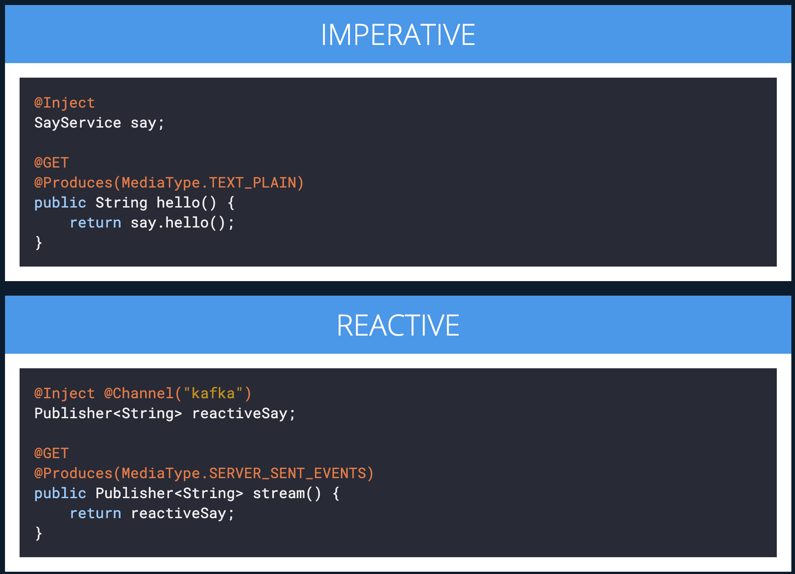
IMPERATIVO E REATIVO JUNTOS

Slide 15
Dezenas de Extensões
WEB (RESTEasy JAX-RS, RESTEasy JSON-B ...).
Data (Hibernate ORM with Panache, JDBC Driver – PostgreSQL, MariaDB MySQL, Microsoft SQL Server, H2, Hibernate Validator, MongoDB ...).
Messaging (SmallRye Reactive Messaging, SmallRye Reactive Messaging - Kafka Connector).
Core (YAML Configuration, Logging JSON, Logging GELF, Logging Sentry)

Slide 16
Mais Extensões
Reactive (Eclipse Vert.x, Reactive MySQL, Reactive PostgreSQL).
Cloud (Kubernetes, AWS Lambda ...).
Observability (SmallRye Metrics, SmallRye OpenTracing).
Security (OpenID Connect, SmallRye JWT, Elytron Security OAuth 2.0 ...).
Integration (Camel Quarkus Core ... )

Slide 17
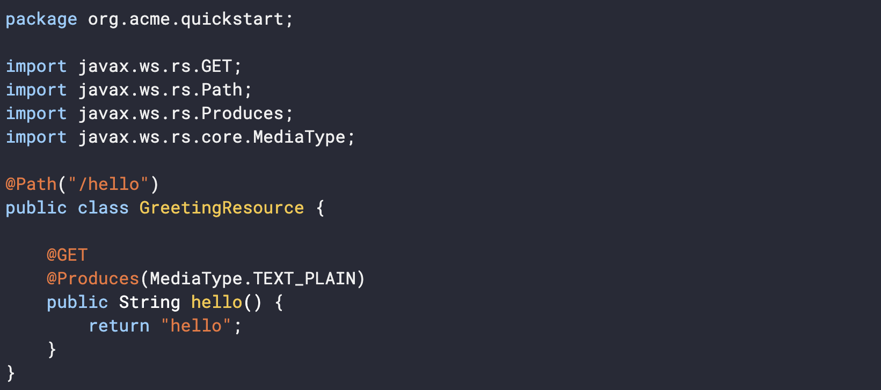
Um pouco de código

Slide 18
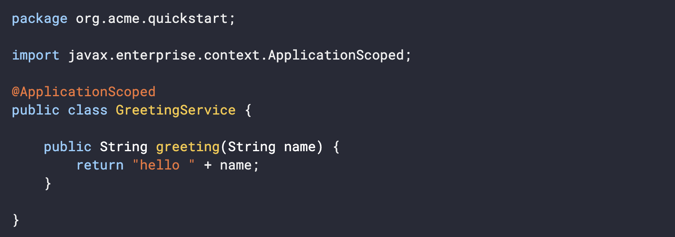
cdi

Slide 19
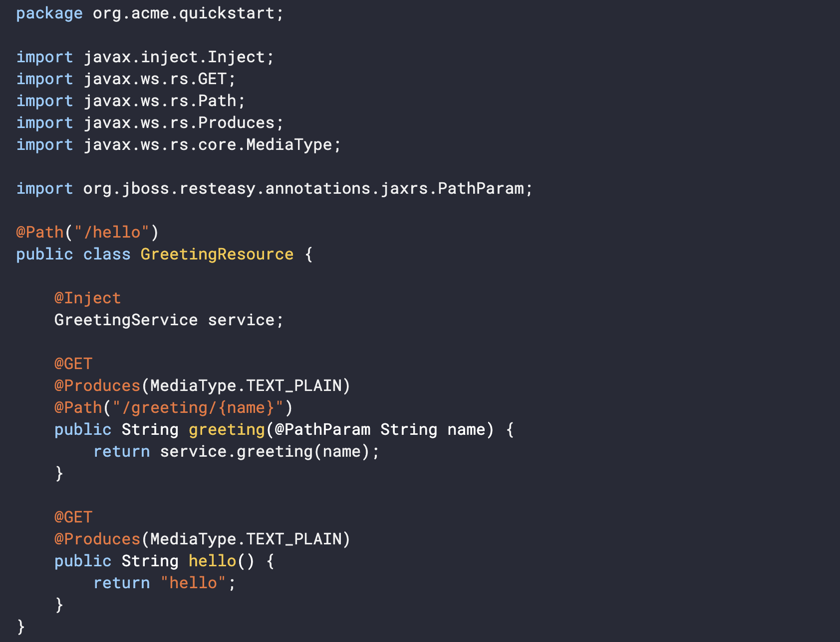
Injeção de Dependência

Slide 20
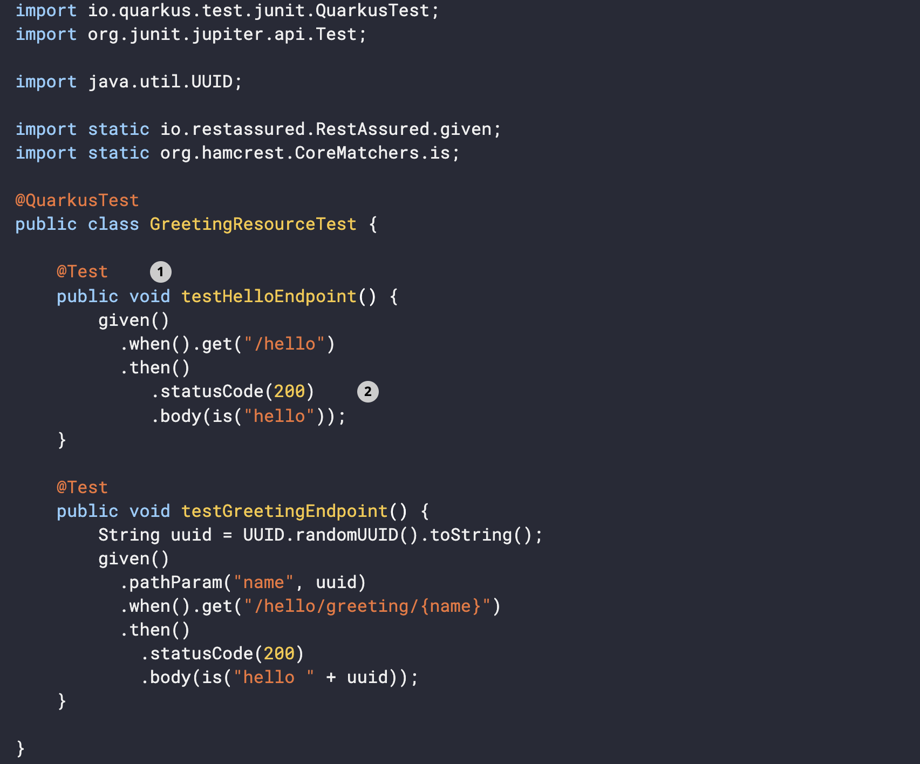
Testes

Slide 21
Principais comandos
mvn compile quarkus:dev [Roda aplicação em dev]
mvn test [Executa os testes]
mvn package [Gerando o jar]
mvn package –Pnative -DskipTests [Gera excutável nativo]
mvn quarkus:list-extensions [Lista todas extensões existentes]
mvn quarkus:add-extension -Dextensions="hibernate-validator”
[Adiciona extensão]

Slide 22
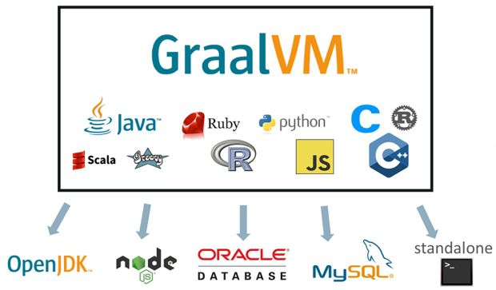
Graalvm

Slide 23
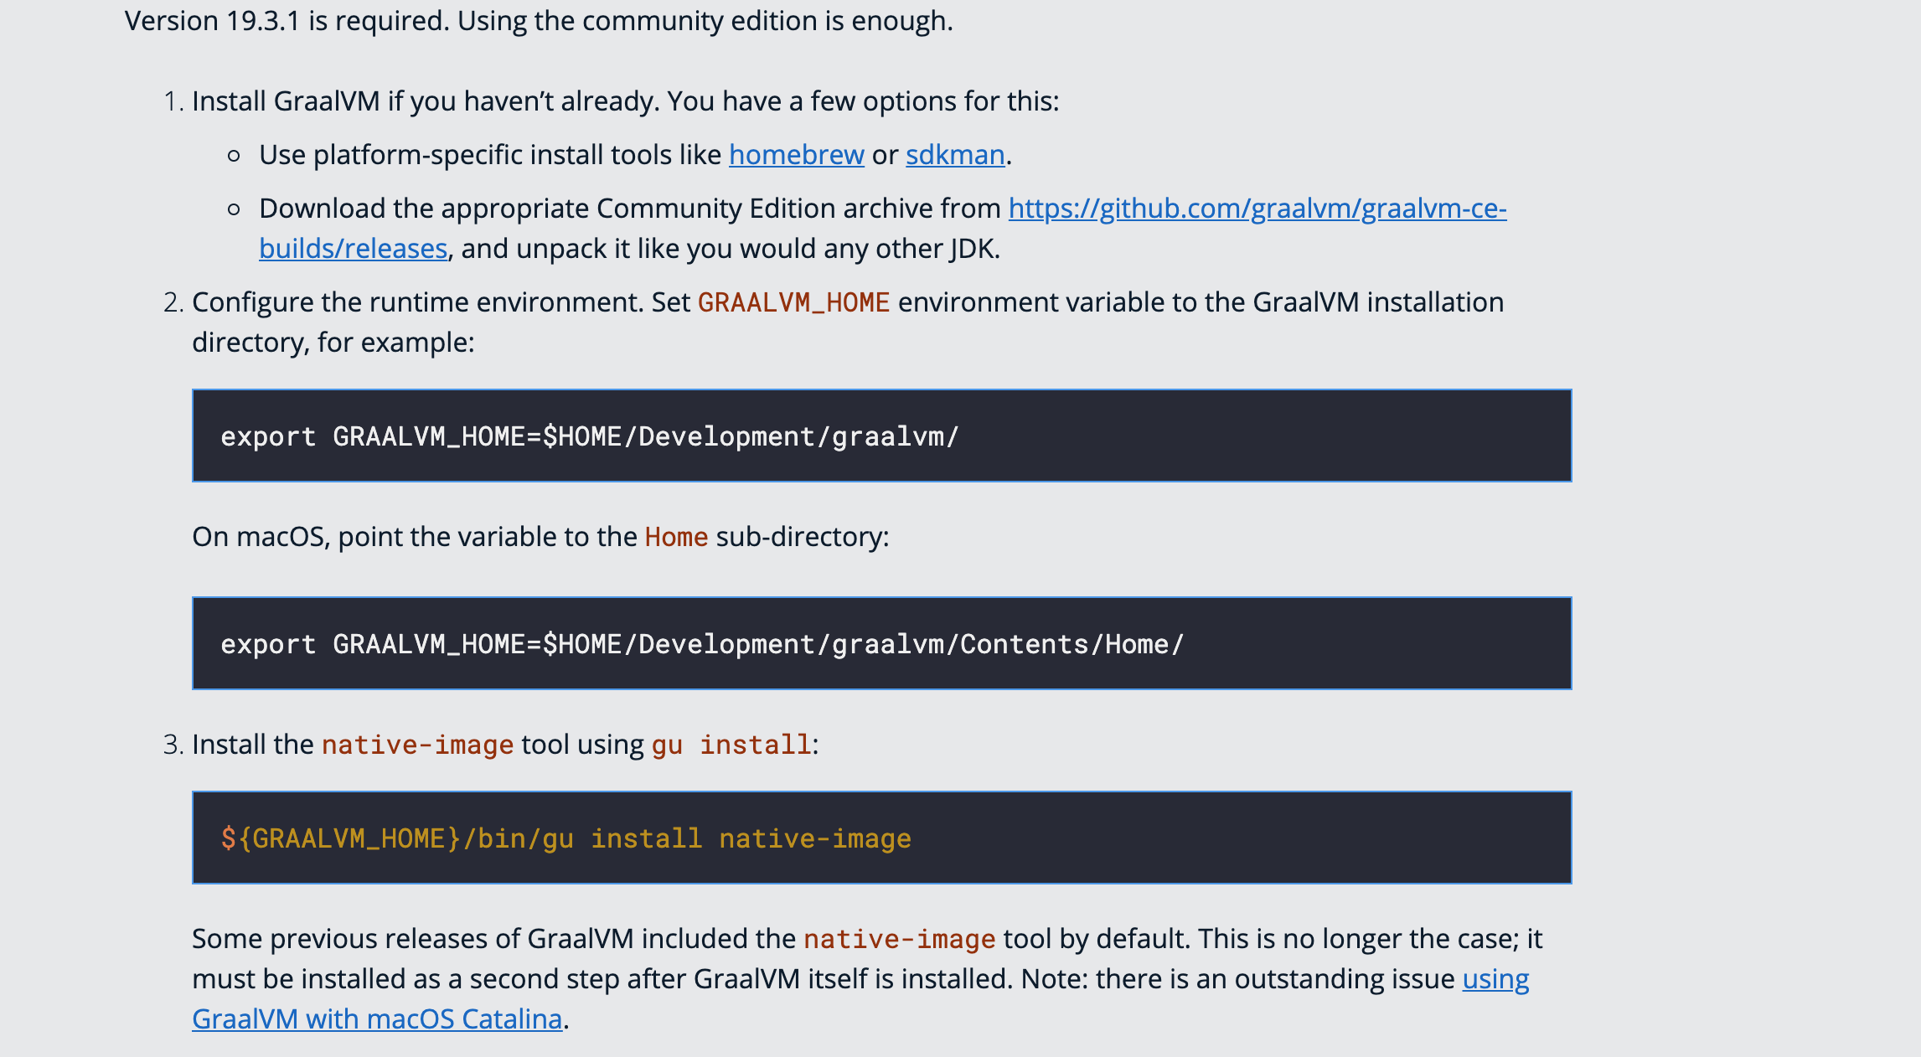
Configurando a Graalvm

Slide 24
Imagem nativa
Gerando uma imagem nativa para seu SO
mvn package –Pnative –DskipTests
Gerando uma imagem nativa para o Linux
mvn package -Pnative -Dquarkus.native.container-build=true
Rodando a aplicacão nativa
./projeto-1.0.0-SNAPSHOT-runner

Slide 25
SPRING boot x quarkus
API de Clientes
Crud de Clientes
ORM
Conexao com Postgres
. Openapi

Slide 26
SPRING boot x quarkus
Comparativos utilizando a ferramenta VisualVM
Memória
CPU
Threads
Classes Carregadas

Slide 27
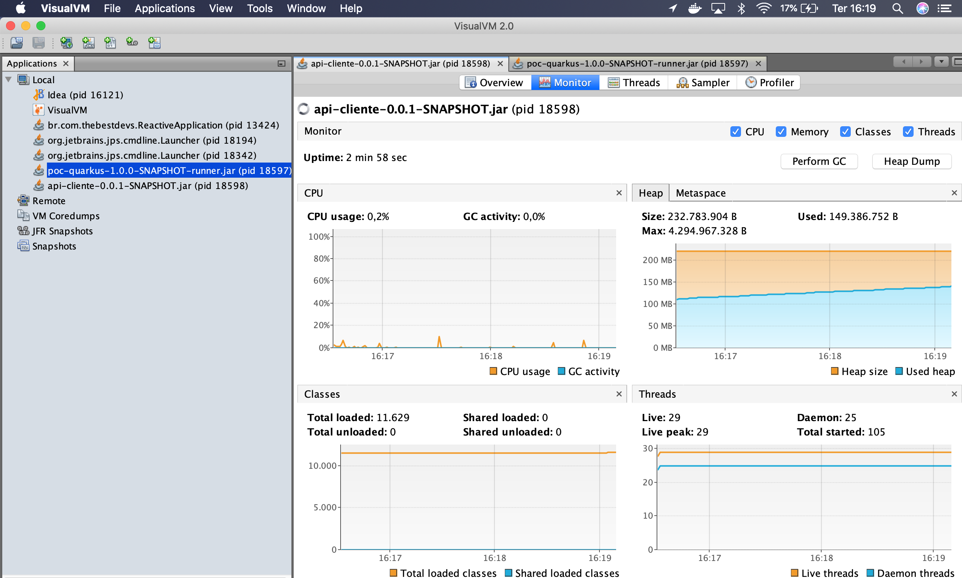
Spring boot

Slide 28
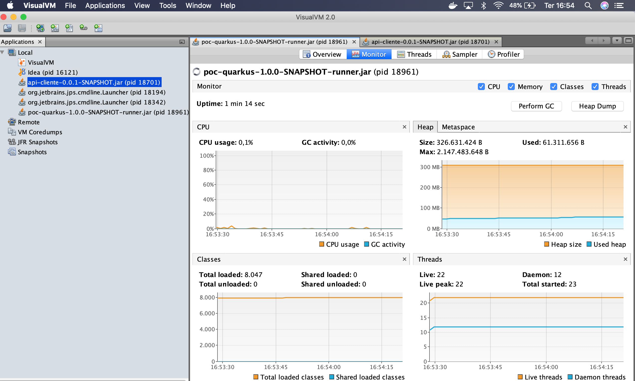
Quarkus JVM

Slide 29
SPRING boot x quarkus
Comparativos tamanho do jar gerado
Tamanho Quarkus 3,2 MB
Tamanho Spring Boot 42 MB

Slide 30
SPRING boot x quarkus
Comparativos start da aplicação
Tempo Quarkus JVM 3,181 ms
Tempo Quarkus GraalVM 0,101 ms
Tempo Spring Boot 7,4 ms

Slide 31
Tenho que usar cdi ou jax-rs?

Slide 32
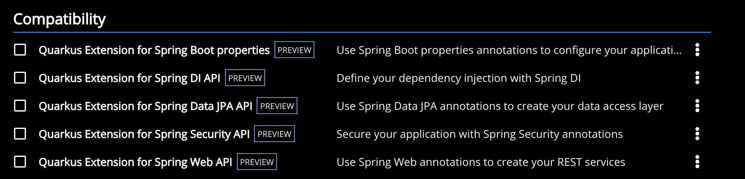
cOMPATIBILIDADE COM SPRING

Slide 33
Demo
Api Rest de Clientes com
quarkus-resteasy
quarkus-resteasy-jsonb
quarkus-jdbc-postgresql
quarkus-hibernate-orm-panache
quarkus-hibernate-validator
quarkus-smallrye-openapi

Slide 34
Próximos passos
APIS costumam ter
Segurança [* Keycloak, JWT, Outh2]
Monitoramento [Prometheus, Grafana, Jaeger]
Cache
Schedulers
Logs [Graylog]
Tolerância a Falhas [smallrye-fault-tolerance]
Programação Reativa [Vert.x]
Mensageria [Kafka, Kafka Streams, Kafka Conector, AMQP, JMS]
Bancos noSQL [mongoDB, dynamoDB, neo4j]

Slide 35
Obrigado!
https://github.com/fabiopedrosa1980/poc-quarkus.git
Branch apresentacao

